Slide 1
P
R
O
G
R
A
M
M
I
N
G
第11讲 模板
关注“与类型无关的通用算法”
计算机与信息学院
Notes:
55555555555555555555

Slide 2
目录
1
泛型编程与模板
2
函数模板
3
案例——数组排序与查找函数模板
4
类模板
5
案例——动态数组类模板
6
本章作业

Slide 3
11.1泛型编程与模板
泛型编程：以独立于任何特定类型的方式编写代码
模板：泛型编程的基础。
是C++支持类型参数化的工具。
类模板和函数模板
函数的功能相同，区别只在于处理对象的数据类型不同
int max(int i, int j)
{ return i>j?i:j; }
float max(float i, float j)
{ return i>j?i:j; }
将程序所处理的对象类型参数化，使一段程序可以处理不同类型的对象
模板须经过实例化后才能使用：即用某一具体数据类型替代模板中的形式类型参数的过程
既提高了数据类型的灵活性，又支持编译时做严格类型检查

Slide 4
11.2函数模板
函数的形式参数表中某些形参的数据类型被参数化
函数模板本身不是函数，经实例化后才得到函数
尖括号括,用逗号隔开不同的类形参数,每个都由class引入,类型参数必须在函数形参中出现
绝对值函数重载：
int abs(int i)
{ return i<0?-i:i;}
long abs(long l)
{ return l<0?-l:l;}
double abs(double d)
{ return d<0?-d:d;}
T abs(T x)
{return x<0?-x:x;}
template <class 参数1, class 参数2, …>
函数类型 函数名(形参表)
{ 函数体…
}
将形参类型int、long和double参数化，即用一个参数T来代替
template <class T> //<typename T>
T abs(T x)
{return x<0?-x:x;}
函数模板只是说明,不能直接执行,需要实例化为模板函数后才能执行，即根据函数调用时的实际数据类型产生相应的函数

Slide 5
11.2函数模板
在函数模板定义template中给出的每一个形式类属参数都必须出现在函数形参表中
函数模板实例化
使用模板函数时, 将根据函数调用时的实际数据类型产生相应的函数,不需要显示实例化：
template <class TYPE>
TYPE max(TYPE x, TYPE y)
{ return (x > y) ? x : y;
}
template <class T1, class T2>
void fun(T1 x, T2 y)
{ …… }
max(10, 5);
double j=5.5;
max( j , 6.6 );
int max(int x, int y)
{return (x > y) ? x : y; }
template <class TYPE>
void func()
{ TYPE obj;
……
}
×
double max(double x, double y)
{return (x > y) ? x : y; }
函数模板在实例化过程中不做任何类型转换，调用函数模板时应保证函数的实参类型与形式类属参数完全匹配
template <class TYPE>
TYPE* func()
{ ……}
×
×无法实例化
max(10, 10.5);

Slide 6
11.2函数模板
函数模板重载
函数模板可以重载定义，函数模板与函数可以重载定义
在使用时确定调用函数的哪个版本，所遵循的匹配原则：
1)普通函数优先匹配，若实参与形参类型匹配，则调用该函数。否则，
2)启动函数模板实例化，若实例化的函数形参与实参类型匹配，则调用该实例化的函数。否则，
3)再回到普通函数，若对实参作隐式类型转换后，能达到实参与形参类型匹配，则调用该函数。否则，
4)提示语法错误。
template < class T >
T Max ( T a , T b )
{return a > b ? a : b ;
}
double Max( int a, float b)
{return a > b ? a : b ;
}
template < class T >
T Max ( T a , T b , T c )
{T x = min ( a, b ) ;
return min ( x , c ) ;
}
double d = 6.3
float x=5, y=-5.8, z=99.1;
int data[6] = {1,3,15,7,9,22};
float m = Max(x, y);
m = max(x,y,z);
int t = Max(data, 10);
Max( t, x )
Max(Max(data, 10), d);
template <class T>
T max(T x[], int n)
{TYPE m = x[0];
for (int i=0; i<n; i++)
if (m<x[i]) m = x[i];
return m;
}

Slide 7

11.3 案例——数组排序与查找
插入排序
选择排序
交换排序
归并排序
顺序查找
折半查找
排序（sorting）
排序是计算机程序设计中的一种重要操作，它的功能是将一个数据元素的任意序列，重新排列成一个按关键字有序的序列。
数据元素：数据的基本单位。在计算机中通常作为一个整体进行考虑。一个数据元素可由若干数据项组成。
关键字：数据元素中某个数据项的值，用它可以标识（识别）一个数据元素。
在排序过程中需要完成两种基本操作：
比较两个数的大小
调整元素在序列中的位置
插入排序基本思想：每一步将一个待排序元素按其关键字值的大小插入到已排序序列的适当位置上，直到待排序元素插入完为止。

Slide 8

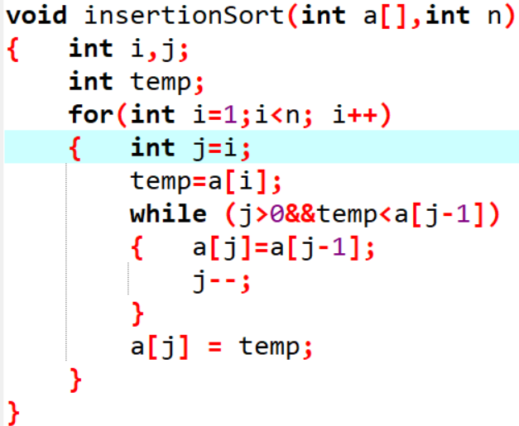
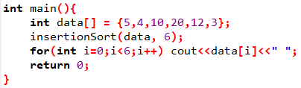
11.3 案例——数组排序与查找
初始状态：
[5] 4 10 20 12 3
1 [4] [4 5] 10 20 12 3
插入操作
2 [10] [4 5 10] 20 12 3
3 [20] [4 5 10 20] 12 3
4 [12] [4 5 10 12 20] 3
5 [3] [3 4 5 10 12 20]
Notes:
#include <iostream>
using namespace std;
template <class T>
void insertionSort(T a[], int n) {
int i, j;
T temp;
for (int i = 1; i < n; i++) {
int j = i;
T temp = a[i];
while (j > 0 && temp < a[j - 1]) {
a[j] = a[j - 1];
j--;
}
a[j] = temp;
}
}
int main(){
int data[] = {5,4,10,20,12,3};
insertionSort(data, 6);
for(int i=0;i<6;i++) cout<<data[i]<<" ";
return 0;
}

Slide 9
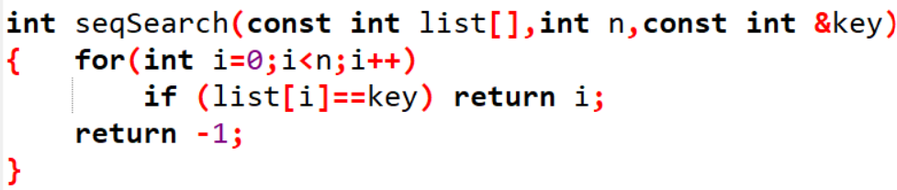

11.3 案例——数组排序与查找
顺序查找：从序列的首元素开始，逐个元素与待查找的关键字进行比较，直到找到相等的。若整个序列中没有与待查找关键字相等的元素，就是查找不成功。
Notes:
#include <iostream>
using namespace std;
template <class T>
int seqSearch(const T list[], int n, const T &key) {
for(int i = 0; i < n; i++)
if (list[i] == key)
return i;
return -1;
}
int main(){
int data[] = {5,4,10,20,12,3};
cout<<data[seqSearch(data, 6,20)];
return 0;
}

Slide 10
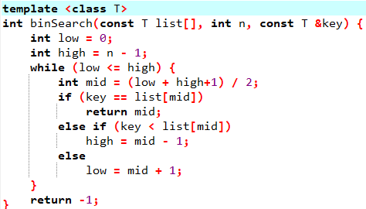
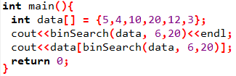
11.3 案例——数组排序与查找
5
13
19
21
37
56
64
75
80
88
92
折半查找:对于已按关键字排序的序列,经过一次比较,可将序列分割成两部分,然后只在有可能包含待查元素的一部分中继续查找,并根据试探结果继续分割,逐步缩小查找范围,直至找到或找不到为止。
L=1
M =INT((L+H)/2)=6
H=11
5
13
19
21
37
L=1
M
H=M-1=5
M=INT((L+H)/2)=3
21
37
L=M+1=4
L
H
M=INT((L+H)/2)=4

Slide 11
11.4类模板
类的数据成员、成员函数形参类型被参数化
类模板也不是类，经实例化后才得到具体的类
一般形式：
template <class 参数1, class 参数2, …>
class 类名 {
…
};
参数类型类内有效，类外无效；这些类属参数当数据类型来声明各种变量
如果在类模板外定义成员函数，则要采用以下的形式：
template <模板参数表>
类型名 类名<模板参数标识符列表>::函数名(参数表){
}

Slide 12
11.4类模板
template <class T>
class CPoint
{private:
T m_x;
T m_y;
public:
void SetXY(T x, T y);
void GetXY();
CPoint()
{cout<<"constructor"<<endl;}
CPoint(CPoint &s)
{cout<<"copy constructor"<<endl;}
};
template <class T>
void CPoint<T>::SetXY(T x, T y)
{m_x=x;m_y=y;}
template <class T>
void CPoint<T>::GetXY()
{cout<<m_x<<" "<<m_y<<endl;}

Slide 13
11.4类模板——实例化
类模板不是类，不能创建对象，只有经过实例化后才得到类
实例化的一般形式：
类模板名字<实际类属参数表>
CPoint<double>
一个类模板可以实例化为多个不同的类
int main()
{ CPoint<double> p, p2;
double a=4.5,b=6;
p.SetXY(a,b);
p.GetXY();
p2=p;
p2.GetXY ();
return 0;
}
类模板
int
char
float
类实例化
类A
类B
类C
类对象实例化
类A
对象
类B
对象
…
类C
对象

Slide 14
11.4类模板——继承关系
类模板可作为其它类模板的基类
类模板派生类模板，派生类模板的参数表中应包含基类模板的参数。
// 声明一个模板类作为基类。
template <class TYPE>
class BASE {public:
void show(TYPE obj){cout << obj << "\n";}
};
// 声明一个模板类作为BASE的派生类。
template <class TYPE1, class TYPE2>
class DERIVED: public BASE<TYPE2> {
public: void show2(TYPE1 obj1, TYPE2 obj2)
{cout << obj1 << " " << obj2 << "\n";}
};
int main()
{ DERIVED<char*, double> obj;
//基类被实例化为BASE<double>
obj.show(3.14); // 正确
obj.show2("Pi is: ", 3.14159); // 正确
// obj.show(“Has any error?”);//类型错误，形参类型是double，实参类型是字符串
return 0;
}

Slide 15
11.4类模板——继承关系
由类模板派生非模板类(普通类),作为基类,必须被实例化
从普通类,可派生类模板,即基类是普通类,派生类是类模板。
class base
{
……
};
template <class T>
class derive: public base
{
……
};
template <class T>
class base
{
……
};
class derive: public base<int>
{
……
};
基类必须是类模板实例化后的模板类

Slide 16
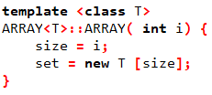
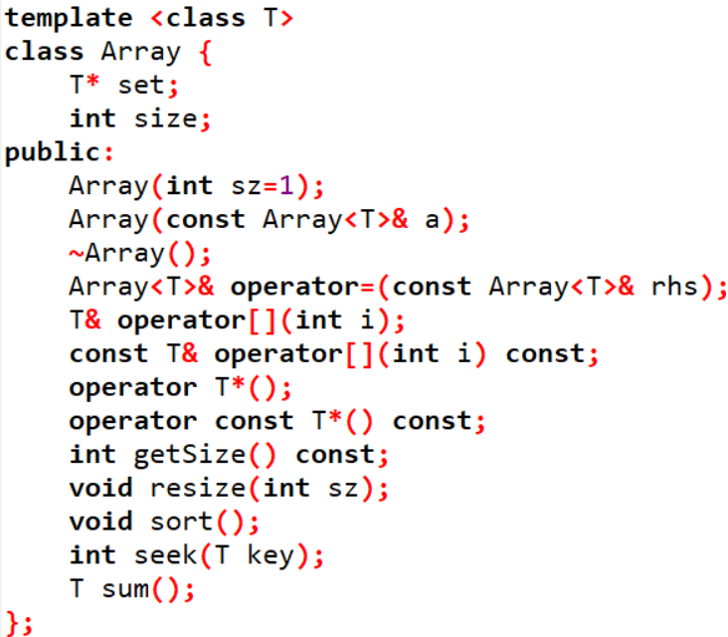

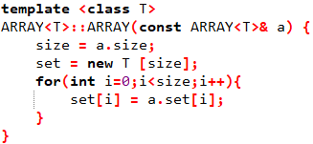
11.5 案例——动态数组类模板程序
构建一个数组类模板,实现对数组的基本操作,以及排序、查找和求和功能。
Notes:
#include <iostream>
#include <cassert>
using namespace std;
template <class T>
class Array {
private:
T* list;
int size;
public:
Array(int sz = 50);
Array(const Array<T> &a);
~Array();
Array<T> & operator = (const Array<T> &rhs);
T& operator[](int i);
const T & operator [] (int i) const;
operator T * (); //重载到T*类型的转换
operator const T * () const;
int getSize() const; //取数组的大小
void resize(int sz); //修改数组的大小
void sort(); // 冒泡排序
int seek(T key); // 检索
T sum(); // 求和
};
template <class T> T Array<T>::sum()
{ T s=0;
for (int i=0; i<size; i++)
s+= list[i];
return s;
}
template <class T> int Array<T>::seek(T key)
{for (int i=0; i<size; i++)
if (list[i]==key) return i;// 找到返回key在数组中的位置
return -1; // 找不到返回-1
}
template <class T> void Array<T>::sort(){
int i, j; T d;
for (i=1; i<size; i++)
for (j=size-1; j>=i; j--)
if (list[j-1] > list[j])
{d= list[j-1]; list[j-1]= list[j]; list[j]=d; }
}
template <class T> Array<T>::Array(int sz) {
assert(sz >= 0);//sz为数组大小非负
size = sz;
list = new T [size];
}
template <class T> Array<T>::~Array() {
delete [] list;
}
//拷贝构造函数
template <class T> Array<T>::Array(const Array<T> &a) {
size = a.size;
list = new T[size]; // 动态分配n个T类型的元素空间
for (int i = 0; i < size; i++) //从对象X复制数组元素到本对象
list[i] = a.list[i];
}
template <class T>
Array<T> &Array<T>::operator = (const Array<T>& rhs) {
if (&rhs != this) {
//如果本对象中数组大小与rhs不同，则删除数组原有内存，然后重新分配
if (size != rhs.size) {
delete [] list; //删除数组原有内存
size = rhs.size; //设置本对象的数组大小
list = new T[size]; //重新分配n个元素的内存
}
//从对象X复制数组元素到本对象
for (int i = 0; i < size; i++)
list[i] = rhs.list[i];
}
return *this; //返回当前对象的引用
}
//重载下标运算符，实现与普通数组一样通过下标访问元素，并且具有越界检查功能
template <class T>
T &Array<T>::operator[] (int n) {
assert(n >= 0 && n < size); //检查下标是否越界
return list[n]; //返回下标为n的数组元素
}
template <class T>
const T &Array<T>::operator[] (int n) const {
assert(n >= 0 && n < size); //检查下标是否越界
return list[n]; //返回下标为n的数组元素
}
//重载指针转换运算符，将Array类的对象名转换为T类型的指针
template <class T>
Array<T>::operator T * () {
return list; //返回当前对象中私有数组的首地址
}
template <class T>
Array<T>::operator const T * () const {
return list; //返回当前对象中私有数组的首地址
}
//取当前数组的大小
template <class T>
int Array<T>::getSize() const {
return size;
}
// 将数组大小修改为sz
template <class T>
void Array<T>::resize(int sz) {
assert(sz >= 0); //检查sz是否非负
if (sz == size) //如果指定的大小与原有大小一样，什么也不做
return;
T* newList = new T [sz]; //申请新的数组内存
int n = (sz < size) ? sz : size;//将sz与size中较小的一个赋值给n
//将原有数组中前n个元素复制到新数组中
for (int i = 0; i < n; i++)
newList[i] = list[i];
delete[] list; //删除原数组
list = newList; // 使list指向新数组
size = sz; //更新size
}
void read(int *p, int n) {
for (int i = 0; i < n; i++)
p[i]=100-i*2+5;
}
int main() {
Array<int> a(10);
read(a, 10);
for (int i = 0; i < 10; i++) cout<<a[i]<<" ";
cout<<"\n";
a.sort();
for (int i = 0; i < 10; i++) cout<<a[i]<<" ";
cout<<"\n"<<a.seek(95);
cout<<"\n"<<a.sum();
return 0;
}

Slide 17
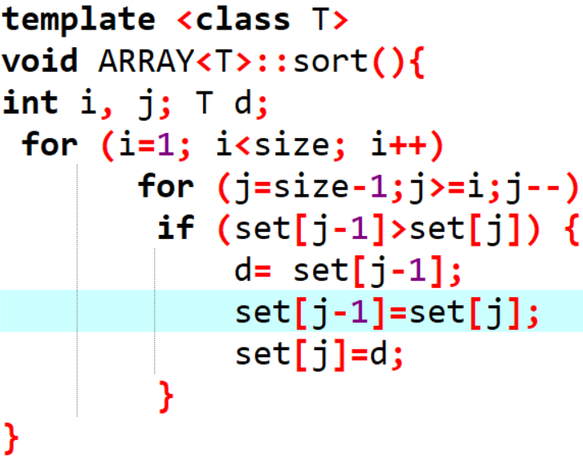
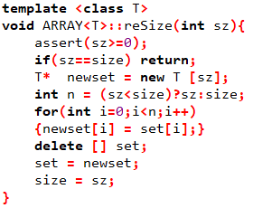
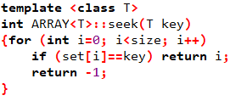

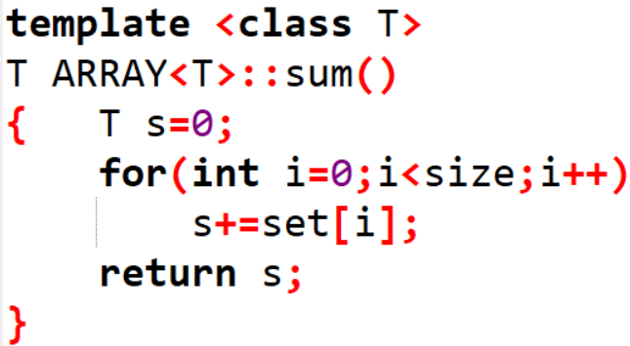

11.5 案例——动态数组类模板程序
Notes:
#include <iostream>
#include <cassert>
using namespace std;
template <class T>
class Array {
private:
T* list;
int size;
public:
Array(int sz = 50);
Array(const Array<T> &a);
~Array();
Array<T> & operator = (const Array<T> &rhs);
T& operator[](int i);
const T & operator [] (int i) const;
operator T * (); //重载到T*类型的转换
operator const T * () const;
int getSize() const; //取数组的大小
void resize(int sz); //修改数组的大小
void sort(); // 冒泡排序
int seek(T key); // 检索
T sum(); // 求和
};
template <class T> T Array<T>::sum()
{ T s=0;
for (int i=0; i<size; i++)
s+= list[i];
return s;
}
template <class T> int Array<T>::seek(T key)
{for (int i=0; i<size; i++)
if (list[i]==key) return i;// 找到返回key在数组中的位置
return -1; // 找不到返回-1
}
template <class T> void Array<T>::sort(){
int i, j; T d;
for (i=1; i<size; i++)
for (j=size-1; j>=i; j--)
if (list[j-1] > list[j])
{d= list[j-1]; list[j-1]= list[j]; list[j]=d; }
}
template <class T> Array<T>::Array(int sz) {
assert(sz >= 0);//sz为数组大小非负
size = sz;
list = new T [size];
}
template <class T> Array<T>::~Array() {
delete [] list;
}
//拷贝构造函数
template <class T> Array<T>::Array(const Array<T> &a) {
size = a.size;
list = new T[size]; // 动态分配n个T类型的元素空间
for (int i = 0; i < size; i++) //从对象X复制数组元素到本对象
list[i] = a.list[i];
}
template <class T>
Array<T> &Array<T>::operator = (const Array<T>& rhs) {
if (&rhs != this) {
//如果本对象中数组大小与rhs不同，则删除数组原有内存，然后重新分配
if (size != rhs.size) {
delete [] list; //删除数组原有内存
size = rhs.size; //设置本对象的数组大小
list = new T[size]; //重新分配n个元素的内存
}
//从对象X复制数组元素到本对象
for (int i = 0; i < size; i++)
list[i] = rhs.list[i];
}
return *this; //返回当前对象的引用
}
//重载下标运算符，实现与普通数组一样通过下标访问元素，并且具有越界检查功能
template <class T>
T &Array<T>::operator[] (int n) {
assert(n >= 0 && n < size); //检查下标是否越界
return list[n]; //返回下标为n的数组元素
}
template <class T>
const T &Array<T>::operator[] (int n) const {
assert(n >= 0 && n < size); //检查下标是否越界
return list[n]; //返回下标为n的数组元素
}
//重载指针转换运算符，将Array类的对象名转换为T类型的指针
template <class T>
Array<T>::operator T * () {
return list; //返回当前对象中私有数组的首地址
}
template <class T>
Array<T>::operator const T * () const {
return list; //返回当前对象中私有数组的首地址
}
//取当前数组的大小
template <class T>
int Array<T>::getSize() const {
return size;
}
// 将数组大小修改为sz
template <class T>
void Array<T>::resize(int sz) {
assert(sz >= 0); //检查sz是否非负
if (sz == size) //如果指定的大小与原有大小一样，什么也不做
return;
T* newList = new T [sz]; //申请新的数组内存
int n = (sz < size) ? sz : size;//将sz与size中较小的一个赋值给n
//将原有数组中前n个元素复制到新数组中
for (int i = 0; i < n; i++)
newList[i] = list[i];
delete[] list; //删除原数组
list = newList; // 使list指向新数组
size = sz; //更新size
}
void read(int *p, int n) {
for (int i = 0; i < n; i++)
p[i]=100-i*2+5;
}
int main() {
Array<int> a(10);
read(a, 10);
for (int i = 0; i < 10; i++) cout<<a[i]<<" ";
cout<<"\n";
a.sort();
for (int i = 0; i < 10; i++) cout<<a[i]<<" ";
cout<<"\n"<<a.seek(95);
cout<<"\n"<<a.sum();
return 0;
}

Slide 18
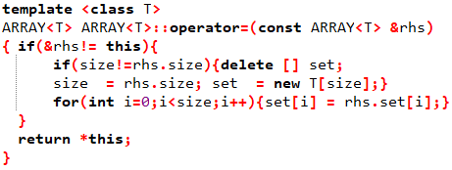

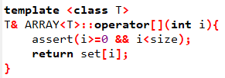


Notes:
使用第一种声明方式，[ ]不仅可以访问元素，还可以修改元素。使用第二种声明方式，[ ]只能访问而不能修改元素。在实际开发中，我们应该同时提供以上两种形式，这样做是为了适应 const 对象，因为通过 const 对象只能调用 const 成员函数，如果不提供第二种形式，那么将无法访问 const 对象的任何元素。

Slide 19

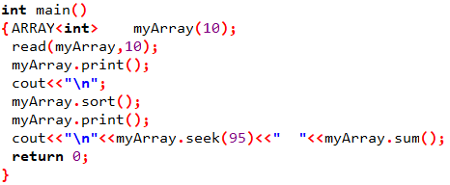
Notes:
#include<iostream>
#include<cstring>
#include<assert.h>
using namespace std;
template <class T>
class ARRAY {
T *set;
int size;
public: ARRAY(int i=50);
ARRAY(const ARRAY<T>& a);
~ARRAY();
void sort();
int seek(T key);
T sum();
void print();
ARRAY<T> operator=(const ARRAY<T> &rhs);
T& operator[](int i);
const T& operator[](int i) const;
operator T* ();
operator const T* () const;
int getSize() const;
void reSize(int sz);
};
template <class T>
ARRAY<T> ARRAY<T>::operator=(const ARRAY<T> &rhs)
{ if(&rhs!= this){
if(size!=rhs.size){delete [] set;
size = rhs.size; set = new T[size];}
for(int i=0;i<size;i++){set[i] = rhs.set[i];}
}
return *this;
}
template <class T>
T& ARRAY<T>::operator[](int i){
assert(i>=0 && i<size);
return set[i];
}
template <class T>
const T& ARRAY<T>::operator[](int i) const{
assert(i>=0 && i<size);
return set[i];
}
template <class T>
ARRAY<T>::operator T* (){
return set;
}
template <class T>
ARRAY<T>::operator const T* () const{
return set;
}
template <class T>
int ARRAY<T>::getSize() const{
return size;}
template <class T>
void ARRAY<T>::reSize(int sz){
assert(sz>=0);
if(sz==size) return;
T* newset = new T [sz];
int n = (sz<size)?sz:size;
for(int i=0;i<n;i++)
{newset[i] = set[i];}
delete [] set;
set = newset;
size = sz;
}
template <class T>
ARRAY<T>::ARRAY( int i) {
size = i;
set = new T [size];
}
template <class T>
ARRAY<T>::ARRAY(const ARRAY<T>& a) {
size = a.size;
set = new T [size];
for(int i=0;i<size;i++){
set[i] = a.set[i];
}
}
template <class T>
ARRAY<T>::~ARRAY() {
delete [] set;
}
template <class T>
void ARRAY<T>::sort() {
int i, j; T d;
for (i=1; i<size; i++)
for (j=size-1; j>=i; j--)
if (set[j-1] > set[j])
{d= set[j-1]; set[j-1]= set[j]; set[j]=d; }
}
template <class T>
int ARRAY<T>::seek(T key)
{for (int i=0; i<size; i++)
if (set[i]==key) return i;
return -1;
}
template <class T>
T ARRAY<T>::sum()
{ T s=0;
for (int i=0; i<size; i++)
s+= set[i];
return s;
}
template <class T>
void ARRAY<T>::print()
{ for (int i=0; i<size; i++)
cout<<set[i]<<" ";
}
void read(int* p,int n){
for(int i=0; i<n; i++)
p[i] = 100-i*2+5;
}
int main()
{ ARRAY<int> myArray(10);
read(myArray,10);
myArray.print();
cout<<"\n";
myArray.sort();
myArray.print();
cout<<"\n"<<myArray.seek(95)<<" "<<myArray.sum();
return 0;
}

Slide 20

11.5 案例——动态数组类模板程序
深拷贝
赋值运算符重载
拷贝构造函数
浅拷贝
函数返回引用
拷贝前
拷贝后
如果函数的返回值是对象的值，就不应成为左值。
如果函数返回值为对象的引用，由于引用是对象的别名，通过引用当然可以改变对象的值
a
a数组元素
占用的内存
a
a
a数组元素
占用的内存
a数组元素
占用的内存
set
size
set
size
set
size
b
b
b数组元素
占用的内存
set
size
set
size
ARRAY<int> a(10);
ARRAY<int> b(a)

Slide 21
11.5 案例——动态数组类模板程序
指针类型转换
#include "Array.h"
#include <iostream>
using namespace std;
void read(int *p, int n) {
for (int i = 0; i < n; i++)
cin >> p[i];
}
int main() {
Array<int> a(10);
read(a, 10);
return 0;
}
#include <iostream>
using namespace std;
void read(int *p, int n) {
for (int i = 0; i < n; i++)
cin >> p[i];
}
int main() {
int a[10];
read(a, 10);
return 0;
}

Slide 22
11.6 本章作业
用函数模板实现冒泡排序
用函数模板实现选择排序
用函数模板实现插入排序
用函数模板实现顺序查找
用函数模板实现二分查找

